Slide 1
Муниципальное автономное дошкольное образовательное учреждение детский сад комбинированного вида «Рябинушка»
Презентация
цифрового образовательного ресурса
« Игры и упражнения для развития лексико-грамматических категорий у детей 5-7 лет»
Автор: Хоромняк Галина Васильевна

Slide 2
Лексическая тема
«ПТИЦЫ»

Slide 3
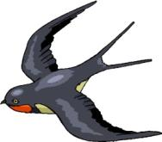
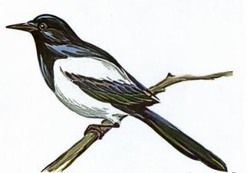
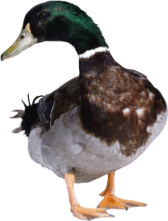
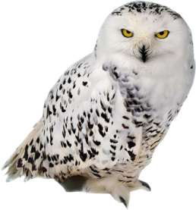
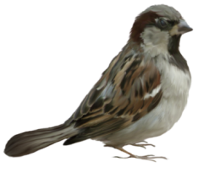
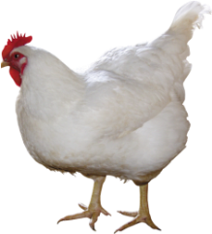
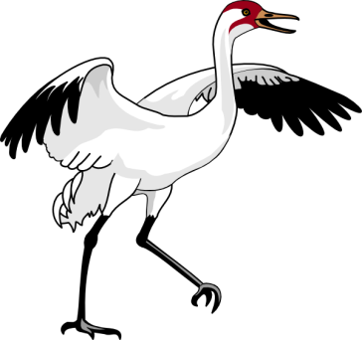
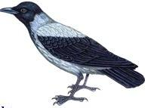
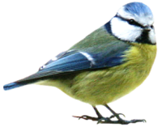
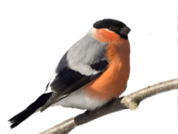
Птицы
Рассмотри и назови картинки:
Курица, сорока, воробей, синица, сова … — это ПТИЦЫ.
Расскажи, что общее у всех птиц?
(У птиц всё тело покрыто перьями, есть клюв, хвост, два крыла, две лапы.)

Slide 4
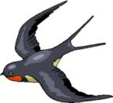
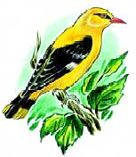
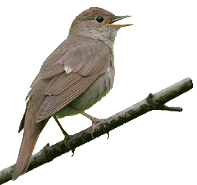
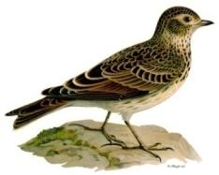
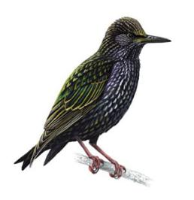
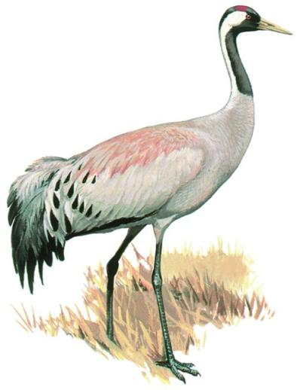
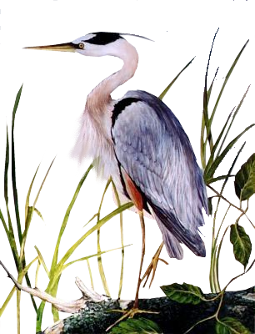
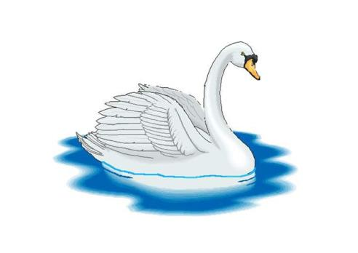
Перелетные птицы
Рассмотри и назови картинки.
Жаворонок, иволга, соловей, цапля — это ПЕРЕЛЁТНЫЕ ПТИЦЫ. Вспомни, почему их называют перелётными. Почему они улетают на зиму в тёплые края? Назови водоплавающих птиц. Какую пользу приносят птицы?

Slide 5
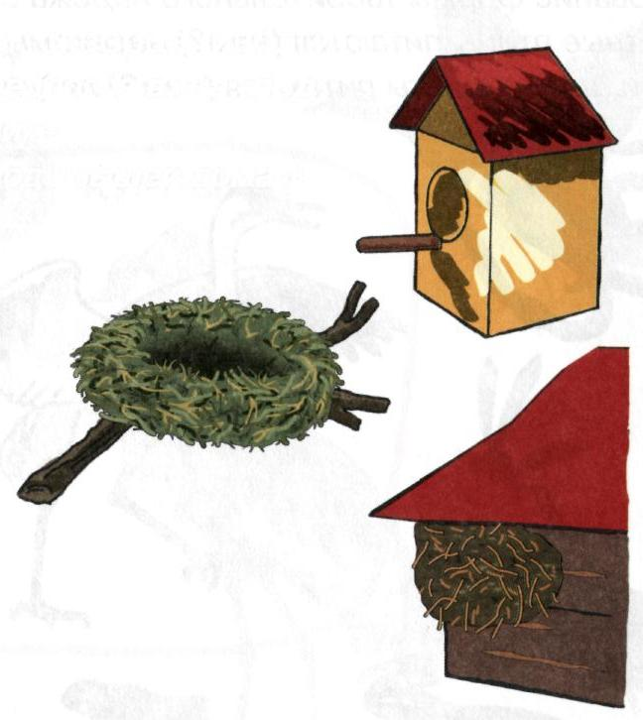
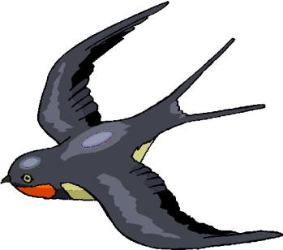
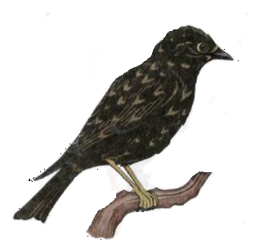
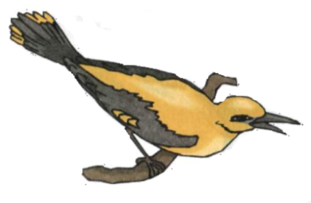
Перелетные птицы
Упражнение «Где живут перелётные птицы?»
Вспомни и найди жилища ласточки, скворца, иволги
(употребление простых предлогов в, на, под)
Скворец живёт в скворечнике.
Ласточка живёт в гнезде под крышей дома.

Slide 6
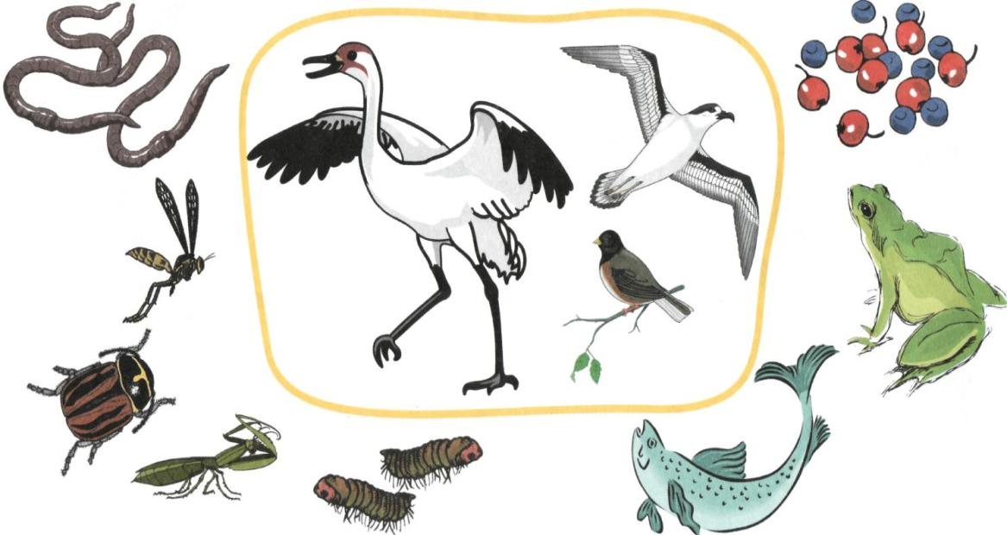
Перелетные птицы
Упражнение «Расскажи, чем питаются птицы?»
(образование формы творительного падежа существительных)
Перелётные птицы питаются (чем?) насекомыми, червяками, ягодами…
Журавли, цапли, аисты питаются (чем?) лягушками, рыбой…

Slide 7
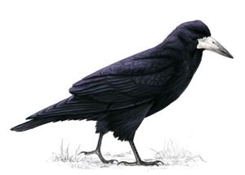
Перелетные птицы
Упражнение «Измени слова по образцу»
(образование множественного числа глаголов настоящего времени)
Летит — летят Свистит — ... Вьёт — ...
Перелетает — ... Поёт — ... Высиживает — ...
Сидит — ... Чистит — ... Вылупляется — ...
Скачет — ... Клюёт — ... Выкармливает — …
Прыгает — ... Поедает — ... Ухаживает — ...
(образование уменьшительно-ласкательной формы существительных и прилагательных)
Пёстрая утка — пёстренькая уточка.
Серая кукушка — ... .
Быстрый скворец — ... .
Незаметный соловей — ... .
Шустрая трясогузка — ... .
Важная цапля — ... .

Slide 8
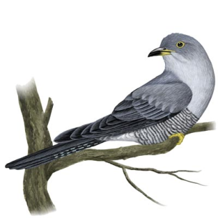
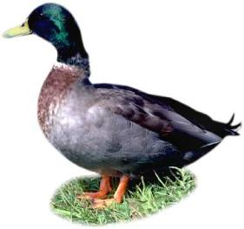
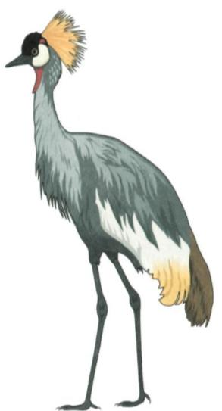
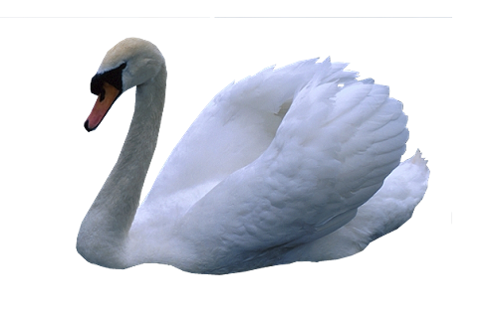
Перелетные птицы
Игра «Кто как голос подаёт?»
ТРУБИТ
КРЯКАЕТ
КУРЛЫЧЕТ
КУКУЕТ

Slide 9
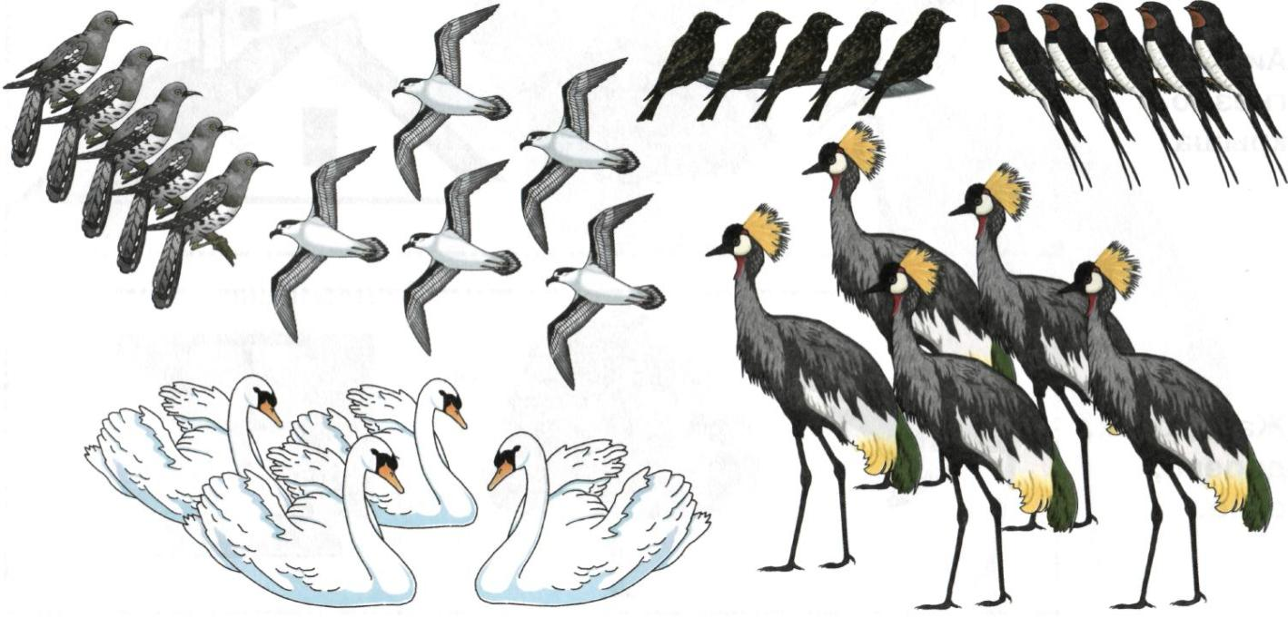
Перелетные птицы
Упражнение «Посмотри на картинки и назови птиц, которых можно увидеть летом».
Расскажи, каких птиц можно увидеть в городе, за городом.
(образование множественного числа существительных в родительном падеже: В городе можно увидеть скворцов, чаек...)

Slide 10
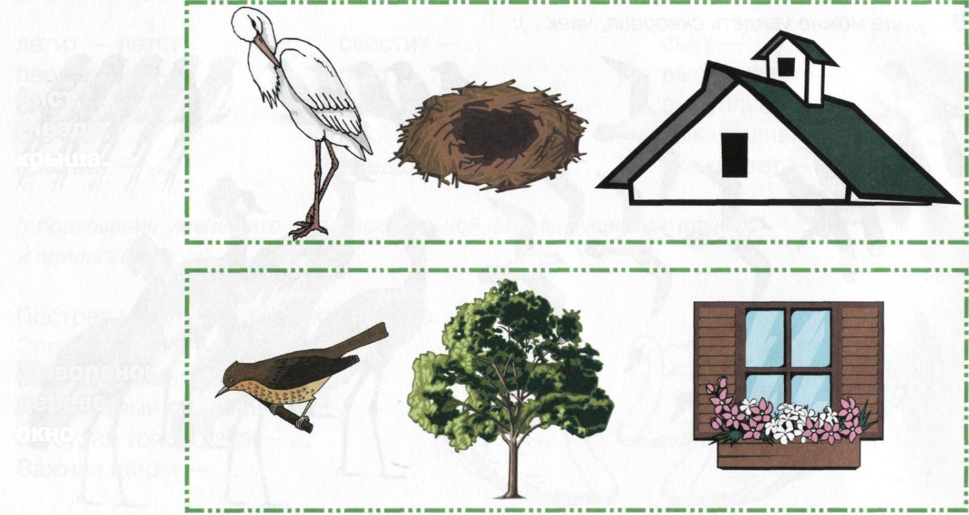
Перелетные птицы
Упражнение « Придумай предложения с помощью картинок»
(составление предложений по опорным картинкам)
Аист,
гнездо,
крыша.
Жаворонок,
дерево,
окно.

Slide 11
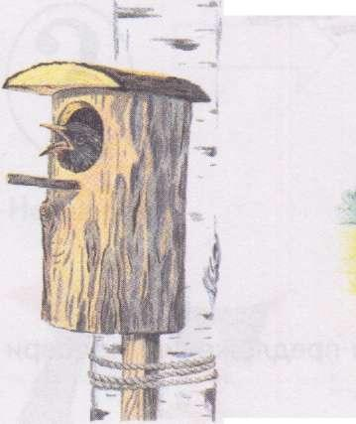
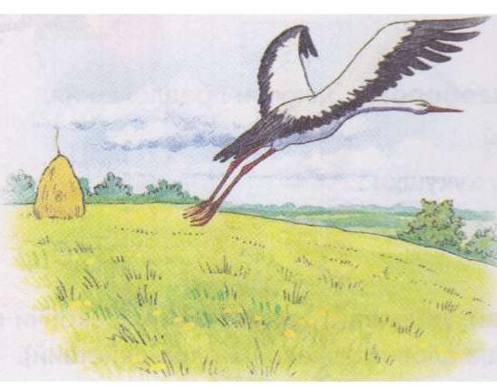
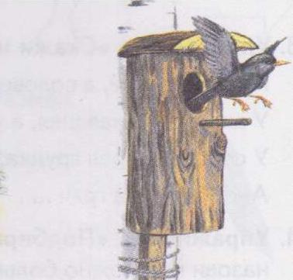
Перелетные птицы
Упражнение «Исправь ошибки»
Рассмотри картинки. Послушай предложения и исправь ошибки.
Скворец на скворечнике. (В)
Аист улетает из поля. (С)
Аист прилетает с поля. (Улетает)
Скворец вылетел от скворечника. (Из)
Скворец влетает из скворечника.(Вылетает)

Slide 12
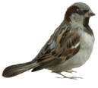
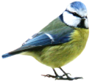
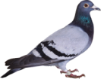
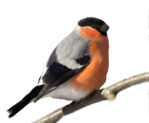
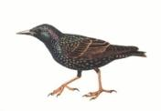
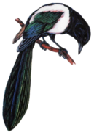
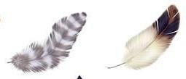
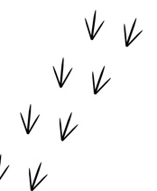
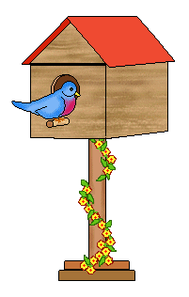
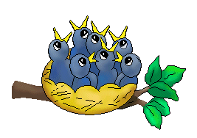
Птицы
Расскажи-ка
Кто это? Величина | Цвет Части тела | Чем покрыто?
Голос | Чем питается? | Как передвигается?
Где встречается? Жилище | Птенцы. Когда? | Перелетные? Зимующие?

Slide 13
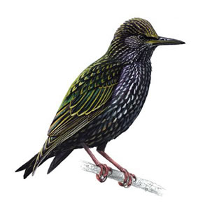
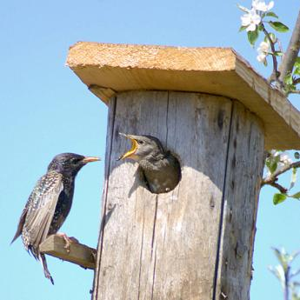
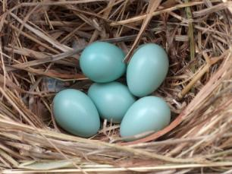
План ответа :
Это скворец. Птичка не очень большого размера. У него черное туловище, черные крылья, хвост и голова. Эту птицу можно узнать по желтоватому острому клюву. У скворца блестящие черные перья. Скворец умеет красиво петь. Он ест насекомых, зерна. Он живет не далеко от людей в лесу или парке. Скворец делает себе гнезда из веток. Многие люди к весне делают домики- скворечники. Скворечники вешают на деревья. Весной появляются птенцы – скворчата. Эта птица перелетная. Люди каждый год ждут прилета скворцов. Есть такая примета: если прилетел скворец – значит, пришла весна.

